Slide 1

SARS-CoV-2
COVID-19 (verzija 2.0.2.0.)

Slide 2
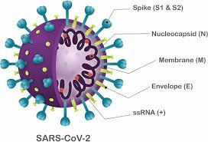
SARS-CoV-2
SARS-CoV-2 je novi, ranije nepoznati soj virusa sa jednim, pozitivnim, nesegmentiranim lancem RNK (ss+RNA), spiralnog nukleokapsida, veličine ekvivalenta ∼30 hiljada parova nukleotida (kb).
Taksonomski je klasifikovan u vrstu SARS povezanih virusa (SARS-CoV), podrod Sarbecovirus, rod Betacoronavirus, podporodicu Orthocoronavirinae, porodicu Coronaviridae, red Nidovirales.

Slide 3
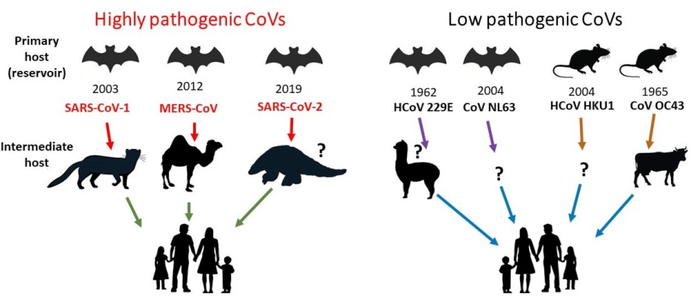
POREKLO

Slide 4
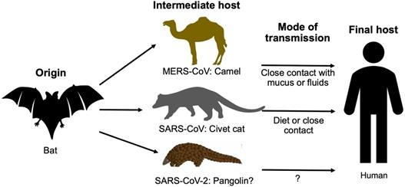
POREKLO
Gotovo je sigurno da je SARS-CoV-2, kao i drugi slični virusi, animalnog porekla, ali je za sada nedovoljno jasno koja je vrsta primarni izvor, da li je i u kojoj meri došlo do rekombinovanja genetskog materijala pasažom kroz druge životinje vrste i na koji način je virus prešao na čoveka.
SARS-CoV-2 pokazuje najviši stepen homologije genetske sekvence sa jednim od koronavirusa slepih miševa te mnogi smatraju da je ova vrsta sisara primarni rezervoar.
Sa druge strane, koronavirus pangolina, sisara iz grupe ljuskavaca, Pangolin-CoV, je u 91.02% sekvenci potpuno homologan a u 5 aminokiselinskih sekvenci ključnog receptorskog domena identičan sa SARS-CoV-2 virusom zbog čega je ova vrsta najverovantiji kandidat za prelaznog domaćina.
Iako filogenetske analize pokazuju da je SARS-CoV-2 genetički različit od SARS-CoV i MERS-CoV koji su prethodno bili izazvači dva epidemijska talasa u svetu, neophodne su dodatne komparativne analize zbog nesumnjivih međusobnih sličnosti ovih virusa.

Slide 5
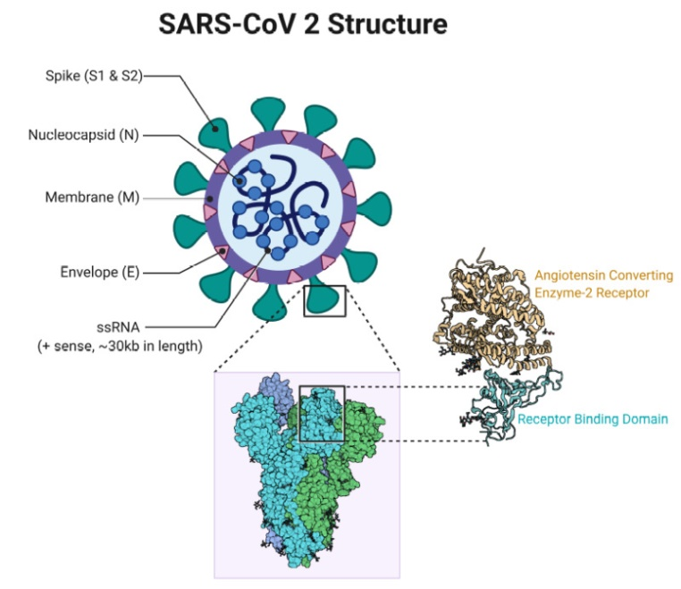
Receptor/i
Primarni receptor za virus kod ljudi najverovatnije je angiotenzin konvertujući enzim 2 (ACE2), za koga se vezuje poseban tzv. šiljasti (S) protein virusnog omotača (engl. spike).
SARS-CoV-2 S glikoprotein pre vezivanja sa ACE2 podleže proteolitičkoj razgradnji pod dejstvom nekoliko proteaza (TMPRSS2, furin i katepsin L) na granici između S1 i S2 podjedinice, po čemu se ovaj virus razlikuje od SARS-CoV virusa.
Funkcionalna posledica proteolitičke razgradnje S proteina SARS-CoV-2 nije poznata, ali se smatra da je bitna u smislu povećane prenosivosti i patogenosti ovog virusa (7).
Predominantna ekspresija ACE2 na alveolarnim epitelnim ćelijama determiniše primarni tropizam SARS-CoV-2, ali ekspresija ovog receptora je dokazana i na endotelnim ćelijama, nazalnoj i orofaringealnoj mukozi, epitelu tankog creva, mišićnim ćelijama i koži zbog čega može da se pretpostavi da postoji potencijalni tropizam virusa i za ova tkiva i organe.

Slide 6
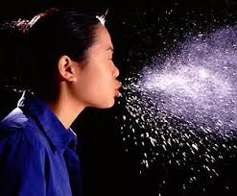
EPIDEMIOLOGIJA
COVID-19 je respiratorna infekcija koja se primarno prenosi kapljičnim putem.
Osnovni put transmisije je zato bliski kontakt sa obolelom osobom posebno u okolnostima obilnog rasejavanja virusnih partikula u okolni vazduh poput kašljanja, kijanja i medicinskih intervecija na respiratornom traktu kao što su intubacija, traheobronhijalna aspiracija i mehanička ventilacija.
SARS-CoV-2 virioni su izolovani i u krvi, pljuvačci, suzama, konjuktivalnoj tečnosti i fecesu obolelih tako da se ozbiljno razmatra značaj i ovih puteva za prenošenje bolesti.

Slide 7

COVID-19
Srednje vreme inkubacije COVID-19 je procenjeno na oko 5 dana, u rasponu od 1-14 dana (95% granice poverenja 4-7 dana).
Trenutno je procenjeno da infektivni period verovatno počinje nešto pre početka simptoma i da traje 7-12 dana kod umerenih a do 2 nedelje kod teških slučajeva COVID-19.
Bolest kod odraslih ljudi, adolescenata i dece izazvana SARS-CoV-2 virusom se klasifikuje prema kriterijumima Svetske zdravstvene organizacije u 4 forme:
blago oboljenje
umereno oboljenje / pneumonija
teško oboljenje / teška pneumonija
kritično oboljenje / akutni respiratorni distres sindrom.
Učešće 80% lakše i umereno, 15% teško i 5% kritično obolelih je većinom prihvaćena orijentaciona distribucija

Slide 8
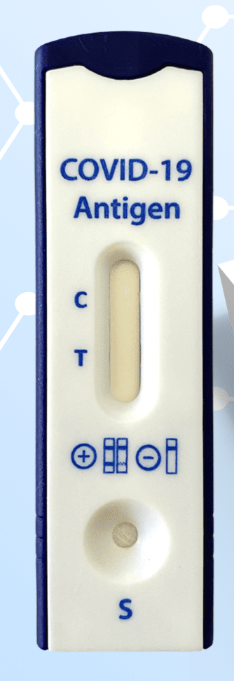
DIJAGNOZA
Direktno iz bolesničkog uzorka
  Dokazivanje antigena ili nukleinskih kiselina virusa
    Brzi antigenski test
    RT-PCR
Serološki testovi
  Dokazivanje antitela
    Brzi serološki testovi
    ELISA, Automatski sistemi

Slide 9
